Slide 1


正则表达式
旅酒研发前台营销组
戴华

Slide 2
有这么一个需求
一个异步，异步返回的数据是html字符串，然后将这些html插入到指定dom中。
但是，这些html是业务富文本框编辑的，里面居然有<link>和<style>标签。简单的通过$(dom).html(html)插入，浏览器会忽略这些标签。
怎么办？

Slide 3
所以我必须提取这些千奇百怪的<link>和<style>，获取到<link>中的href来重建<link>标签，获取到<style>里面的子内容来重建<style>标签。

Slide 4
认识正则表达式
正则表达式是使用语法规则来匹配字符串。
例如在一篇文章中：
- 找到所有it
- 找到所有单词it
- 找到以it开头的单词
- 找到以it结尾的单词

Slide 5
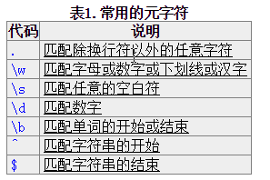
1.元字符
这些特殊含义的字符就是元字符，常用的元字符如下：
注意，匹配元字符本身使用“\”转义。例如匹配“.”使用表达式“\.”。

Slide 6
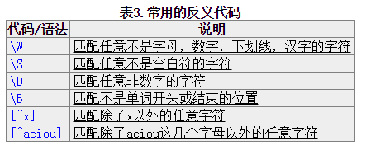
2.反义元字符

Slide 7
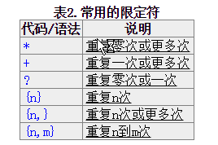
3.字符重复次数
- 找到以it开头的单词本身，并且不是it
- 找到<link>标签

Slide 8
4.字符集范围
使用[]来表示字符集范围，例如[0-3]表示数字范围0~3。
另外还有[0-9a-zA-Z]

Slide 9
5.分支和分组
如果要同时匹配两种类型的电话号码怎么办？ - 010-12345678（前3位后8位）
- 0512-1234567（前4位后7位）
如果要同时找到1或2开头的数字
使用|来表示分支
使用（）来表示分组

Slide 10
6.分组语法——捕获
找到所有连续的单词短语，例如： go go，come come。

Slide 11

7.分组语法——零宽断言
找到以re开头的单词，但是不包含re，例如在im reading book，找到ading。

Slide 12
8.分组语法——注释

Slide 13
9.贪婪与懒惰
- 贪婪尽可能的多匹配
- 懒惰尽可能少的匹配
例如在aabab中，使用a.*b匹配的是aabab，但是只想匹配到aab呢, a.*?b。
所以，在限定符后面添加一个?，就能转换成懒惰模式。

Slide 14
10.正则表示的选项
IgnoreCase 忽略大小写 匹配时不区分大小写
Multiline 多行模式 更改^和$的含义，使它们分别在任意一行的行首和行尾匹配，而不仅仅在整个字符串的开头和结尾匹配。(在此模式下,$的精确含意是:匹配\n之前的位置以及字符串结束前的位置.)
Singleline(单行模式) 更改.的含义，使它与每一个字符匹配（包括换行符\n）。

Slide 15
11.在js中是用正则表达式
创建正则表达式 /pattern/attributes或new RegExp(pattern, attributes)

Slide 16
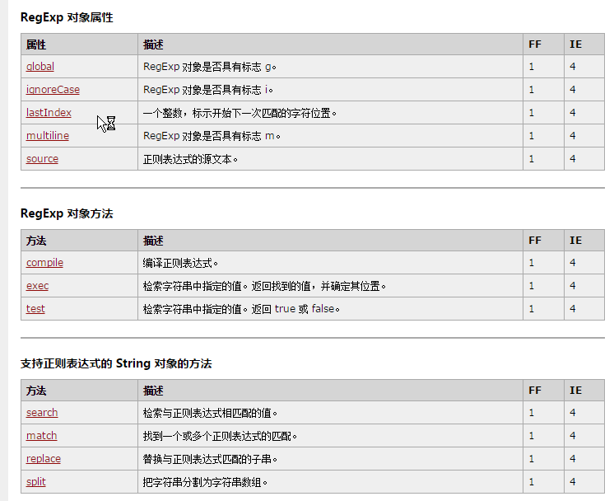

Slide 17
12.重新完成这个需求
在html字符串中查找<link>和<style>标签，并且抽取出里面链接和style文本。

Slide 18
谢谢观赏

